Slide 1
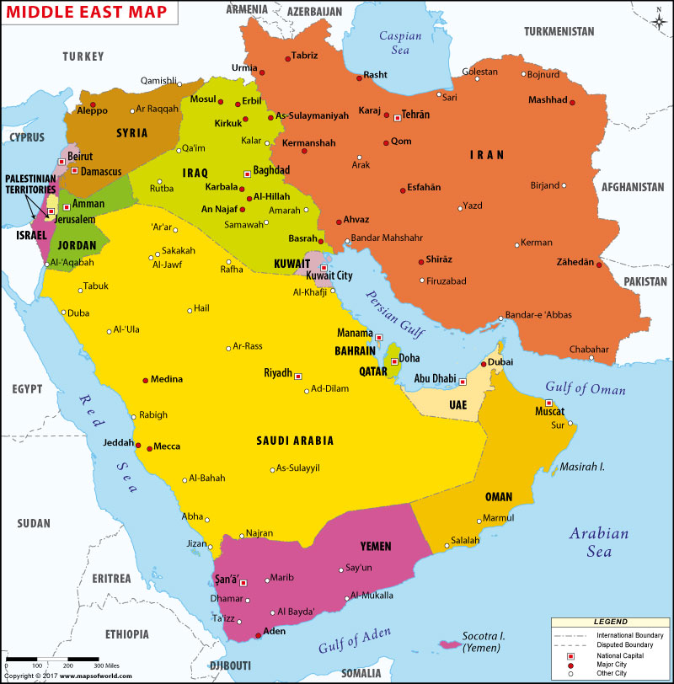
La Copa Mundial es un torneo internacional de fútbol que ocurre cada cuatro años. Es el evento deportivo más popular del mundo. FIFA predice que más de cinco mil millones de personas lo verán este año.
Este año tiene lugar en Catar, un país pequeño pero muy rico en el Medio Oriente.
Treinta y dos (32) países participan. El país anfitrión (Catar en este caso) puede competir automáticamente en el torneo sin tener que clasificarse.
Normalmente la Copa Mundial se juega en mayo, junio, o julio pero esta vez será en noviembre y diciembre debido al calor intenso del verano en Catar.

Slide 2
If you feel that the resources that I have created have helped you save time and/or money, please consider supporting the work that I do by doing your Amazon shopping through my affiliate links at TCI By The Lake.
Simply visit the “Support My Work” section (the last tab on the right of my site’s header) or click here before you do your online shopping and check out my product reviews. I have reviewed more than 100 products that I actually own, use, and love in my teaching and personal life. You’ll be helping out regardless of what you end up buying.
I do not sell my resources on Teachers Pay Teachers or any other platform, so feel free to share whatever you’d like with colleagues to help make their jobs easier as well.
Accuracy is important to me, so please email me at marc@tcibythelake.com if you notice an error or a broken link and I will promptly upload a corrected version. Thank you for your support.
All the best,
Marc Fencil

